Slide 1
Порядок действий в случае угрозы террористических актов с использованием отравляющих веществ

Slide 2
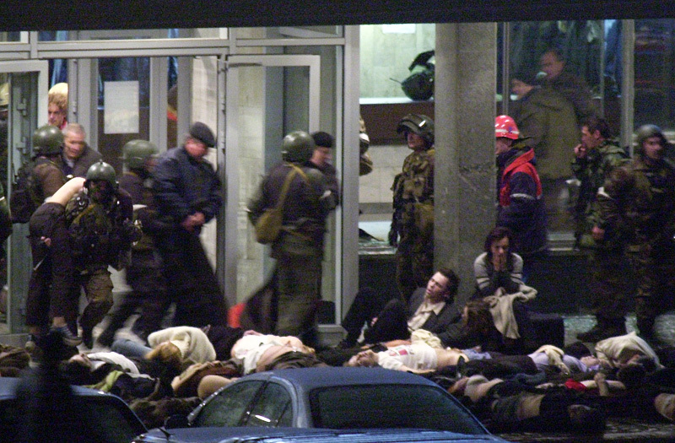
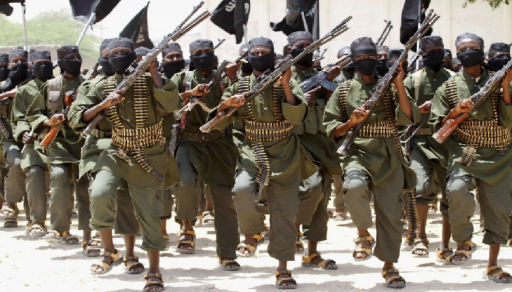

Slide 3
Терроризм - идеология насилия и практика воздействия на принятие решения органами государственной власти, органами местного самоуправления или международными организациями, связанные с устрашением населения и (или) иными формами противоправных насильственных действий.

Slide 4
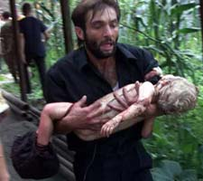
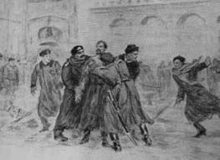
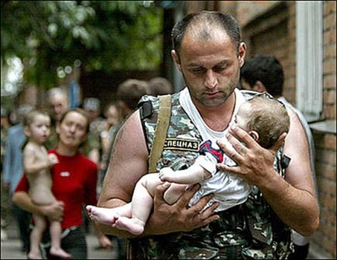
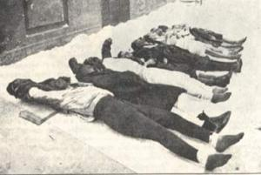

Slide 5
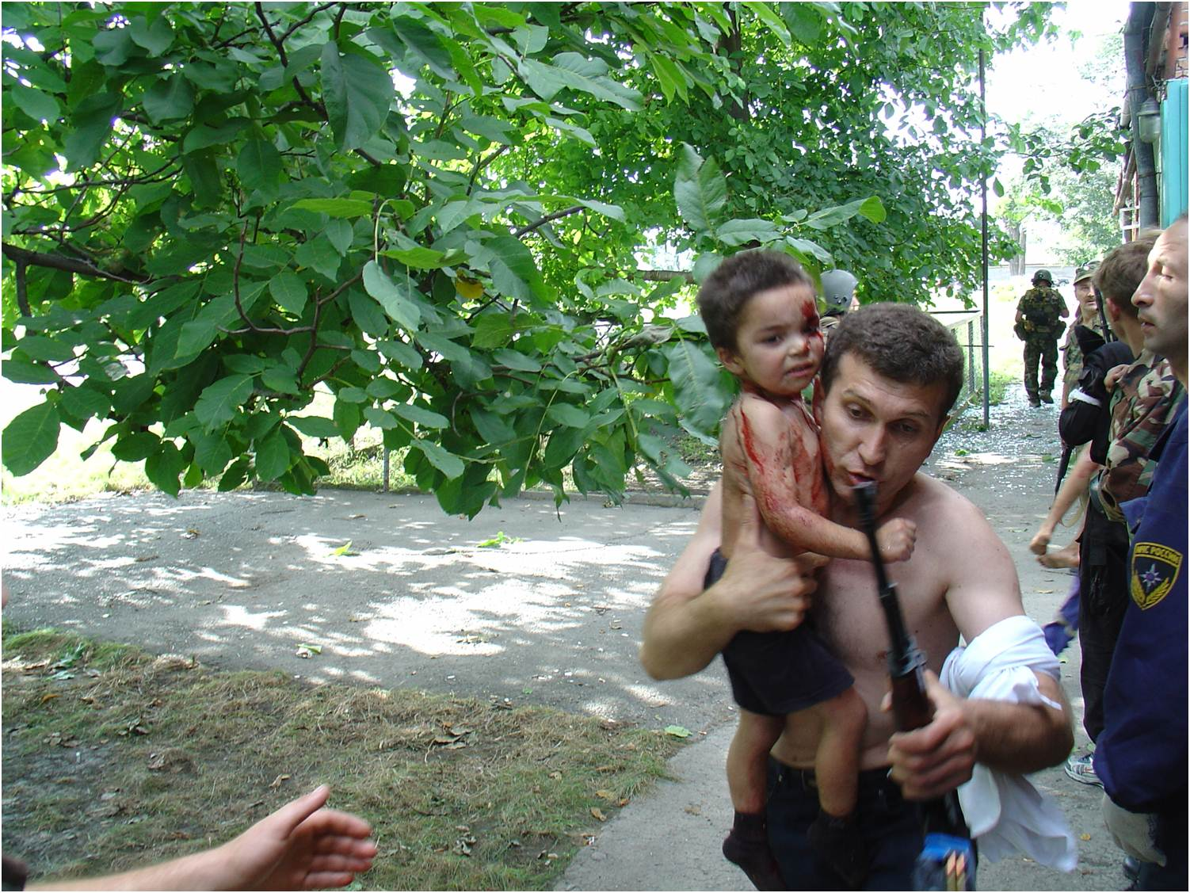

Slide 7
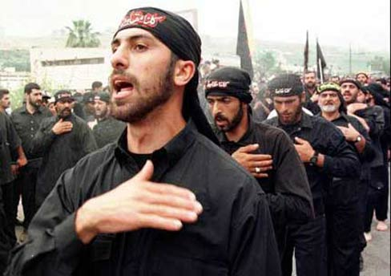
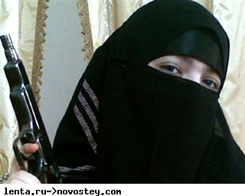
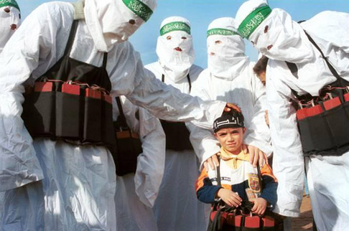

Slide 8
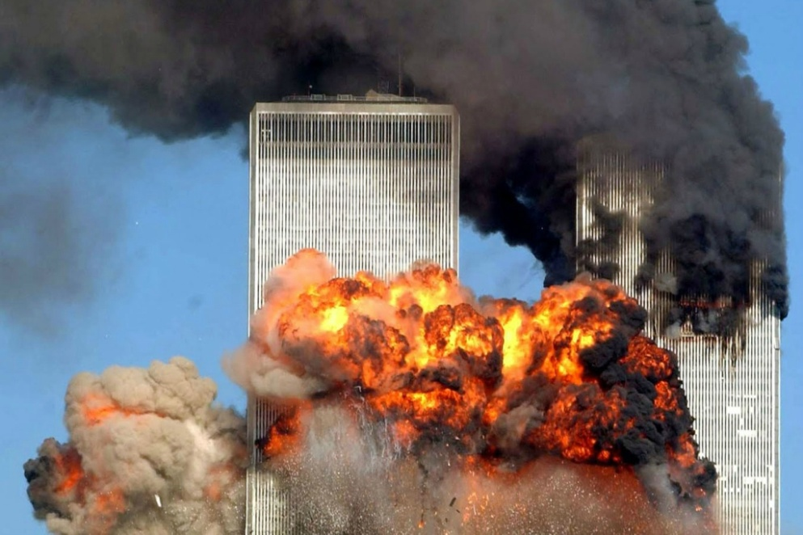
1. Виды террористических акций

Slide 9
ВИДЫ ТЕРРОРИСТИЧЕСКИХ АКЦИЙ
Технологический
БИОЛОгический
ХИМический
ЭЛЕКТРОМАГНИТНЫЙ
РАДИАЦИОННЫЙ
иНФОРМАЦИОННЫЙ
ЯДЕРНЫЙ

Slide 10
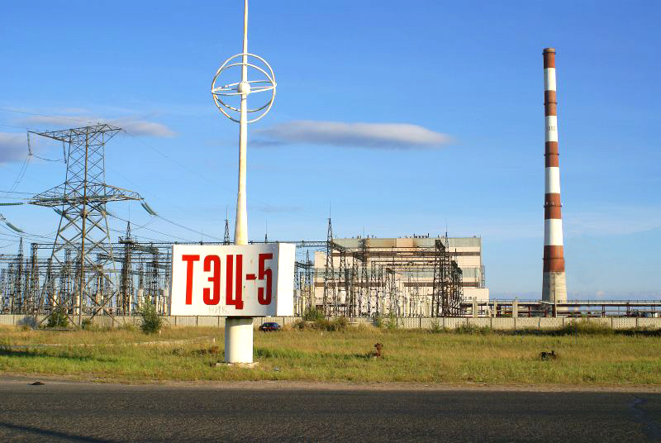
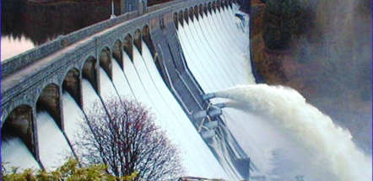
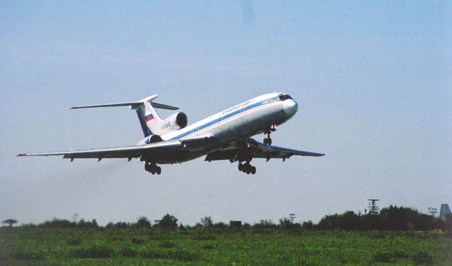
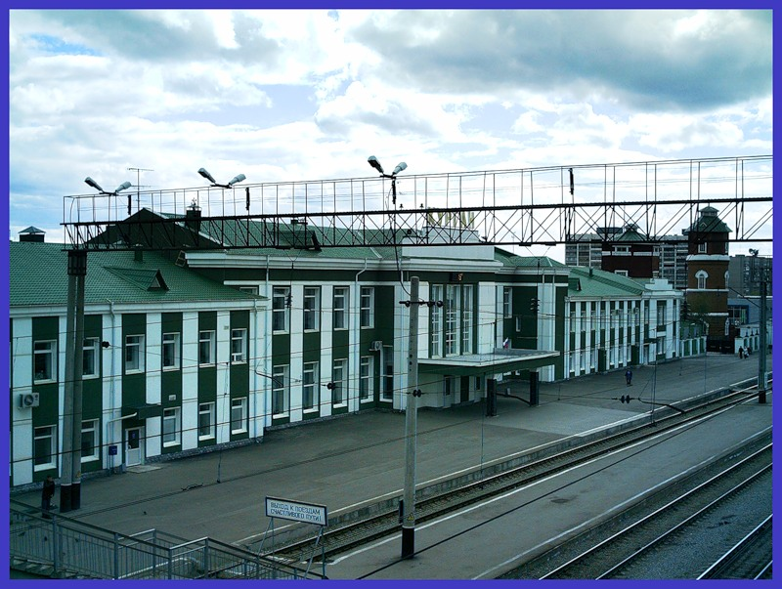
Технологический терроризм представляет опасность для:

Slide 11
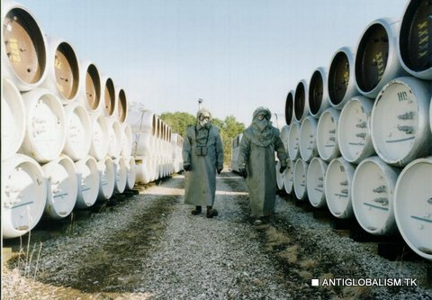
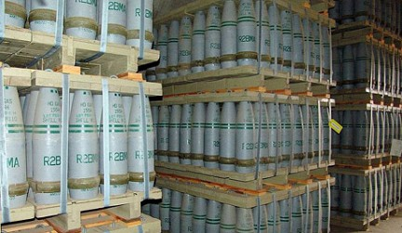
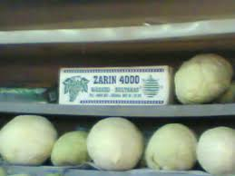
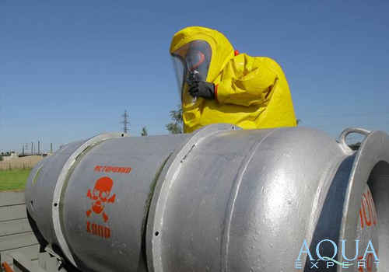
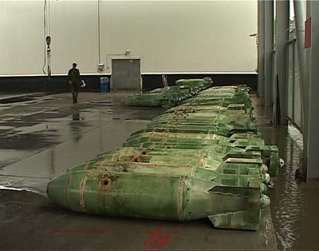
Химический терроризм

Slide 12
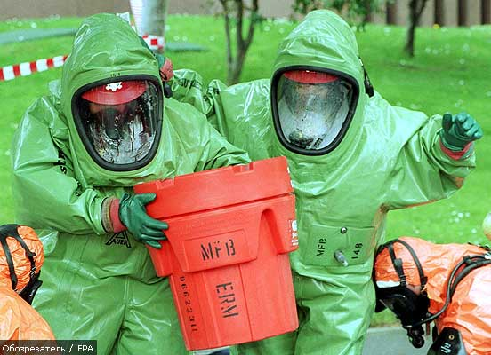
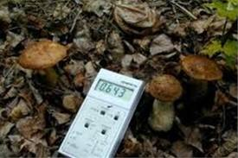
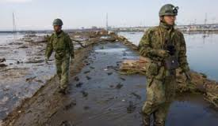
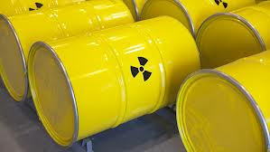
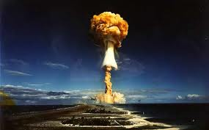
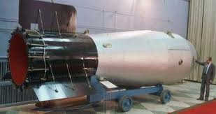
Радиационный и ядерный терроризм

Slide 13
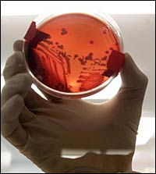
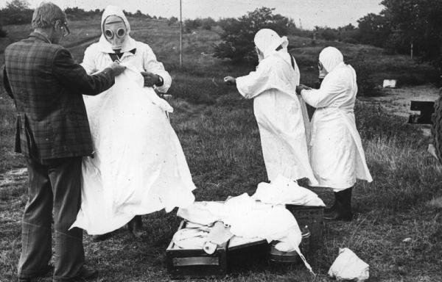
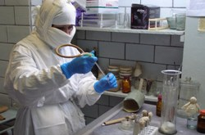
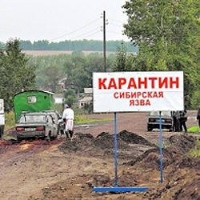
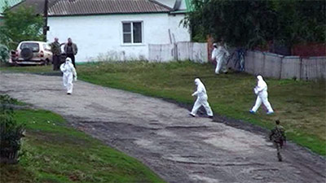
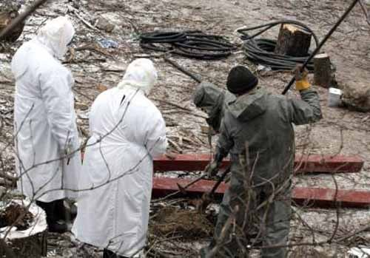
Биологический терроризм

Slide 14
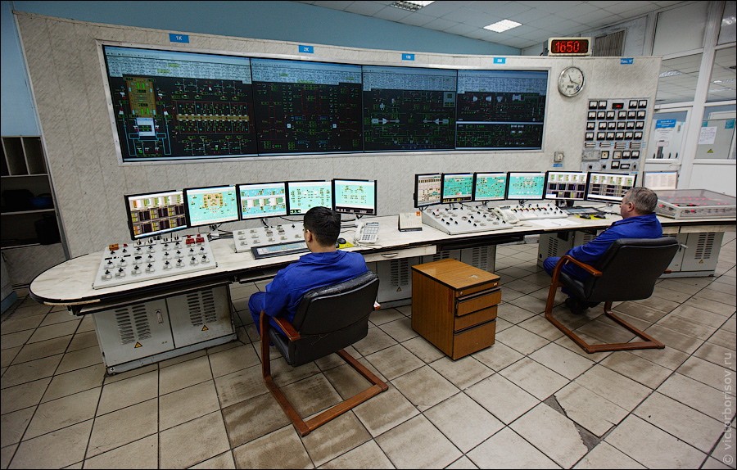
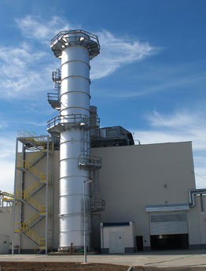
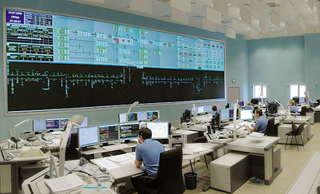
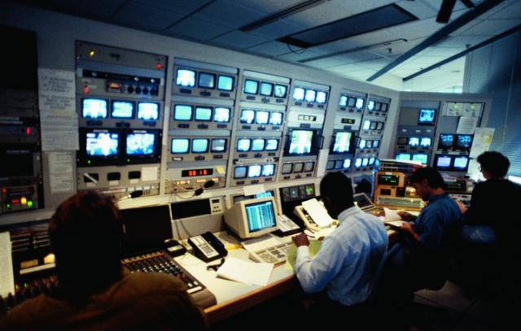
Электромагнитный терроризм представляет опасность для:

Slide 15
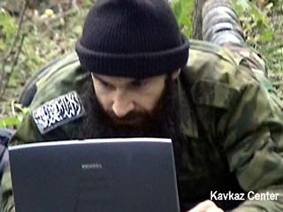
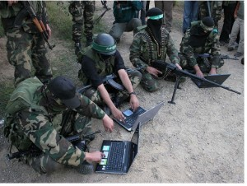
Информационный терроризм

Slide 16
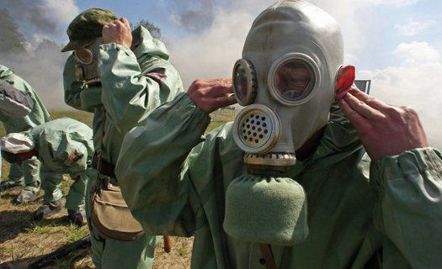
2. Порядок действий в случае террористических актов с использованием отравляющих веществ.

Slide 17
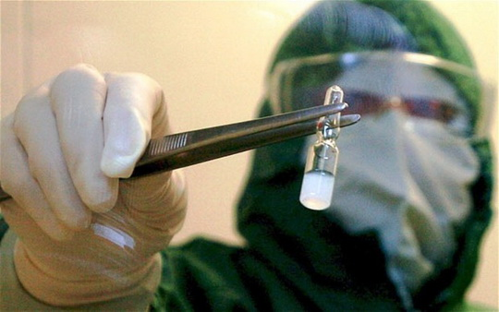
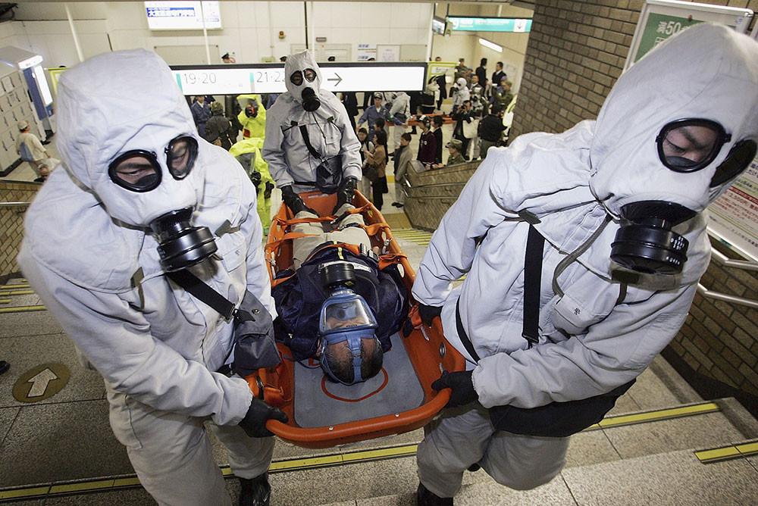
В США в 1972 году пресечены попытки применения синильной кислоты и возбудителей брюшного тифа – террористы планировали использовать ОВ для загрязнения системы водоснабжения некоторых городов.

Slide 18
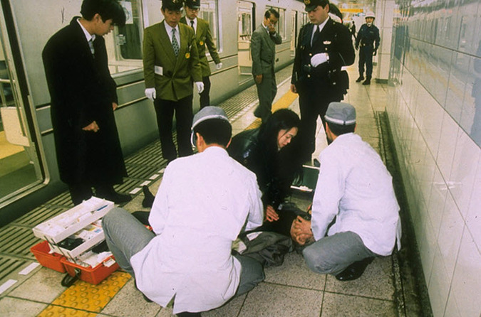
Религиозная секта «Аум Синрике» в Японии в 1994 году применила ОВ типа зарин: 7 человек погибли, 144 получили поражения.

Slide 19
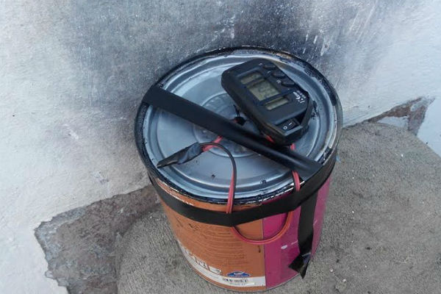
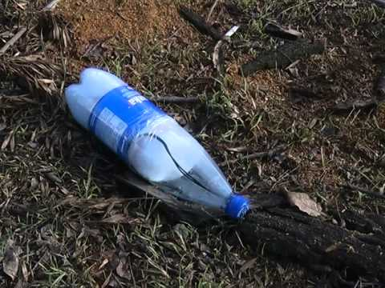
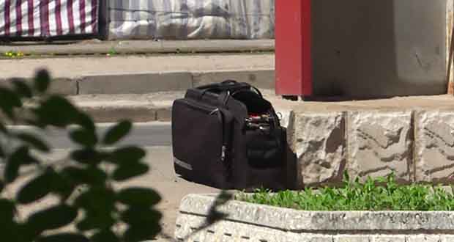
подозрительные предметы

Slide 20
нервно-паралитического действия (V-газы, зарин, зоман)
психо-химического действия (диэтиламид лизиргиновой кислоты, бизед)
По характеру воздействия на организм ОВ делятся на группы:
кожно-нарывного действия (иприт)
раздражающего действия (СиЭс, хлорацетофенон)
общеядовитого действия (синильная кислота)
удушающего действия (фосген)

Slide 21
Отравляющие вещества имеют
характерный запах
Первые признаки
поражения ОВ:
Иприт — запах чеснока или горчицы;
Синильная кислота — запах миндаля;
Хлорциан — резкий неприятный запах(напоминающий запах миндаля);
Фосген — запах прелого сена или гнилых фруктов.
- общая слабость;
- головная боль;
- боли в глазах;
- слюнотечение;
- тошнота и рвота;
- сужение зрачков;
- затрудненное дыхание;
- судороги.
Text
Text
Text

Slide 22
При обнаружении бесхозного предмета:
Не трогать, не вскрывать и не передвигать подозрительный предмет!
Немедленно сообщить в правоохранительные органы по телефонам территориальных подразделений МВД (в службу «02,102») и руководству, при этом указать время, место, обстоятельства обнаружения опасного предмета, его внешние признаки.
Принять меры к ограждению предмета, оцепления опасной зоны и недопущению в неё людей и транспорта.
В случае необходимости приступить к эвакуации людей.
Обеспечить возможность беспрепятственного подъезда к месту обнаружения опасного предмета автомашин правоохранительных органов.
Обеспечить присутствие лиц, обнаруживших находку, до прибытия оперативно следственной группы и фиксацию их установочных данных.
Поддерживать постоянную связь с дежурной частью подразделения и докладывать о принимаемых мерах и складывающейся на месте происшествия обстановке.
При прибытии на место происшествия сотрудников полиции действовать в соответствии с их указаниями.

Slide 23
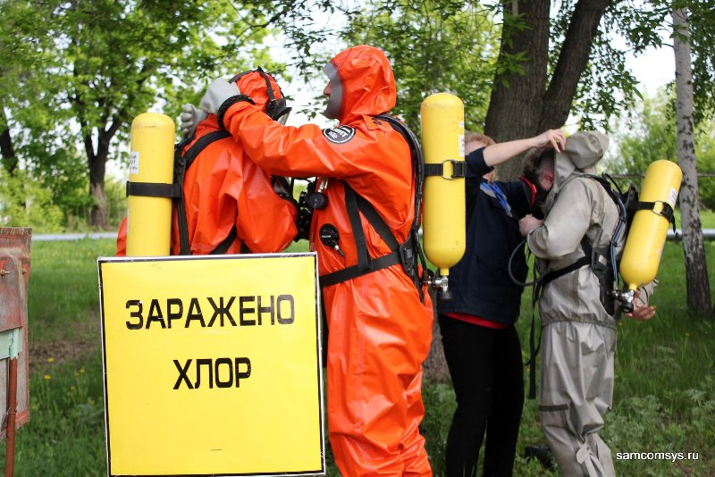
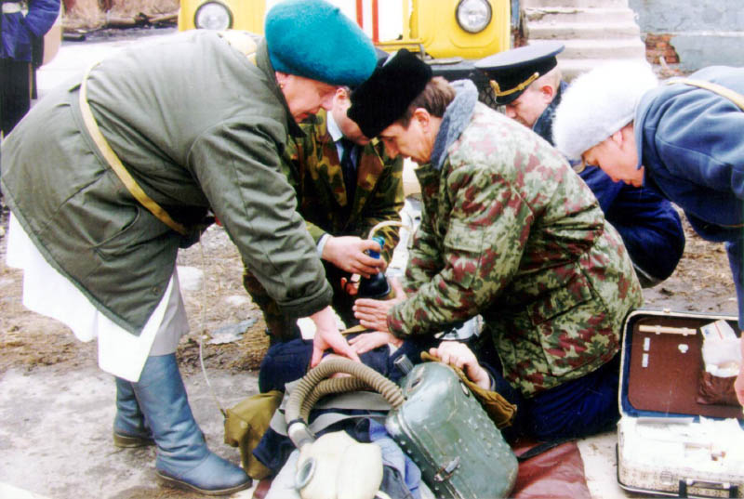
3. Действия по ликвидации последствий терактов с применением отравляющих веществ.

Slide 24
а) в режиме повышенной готовности (когда есть информация о возможном теракте):
принятие дополнительных мер к формированию групп для выявления химической обстановки на месте вероятного совершения теракта и оказания помощи в ликвидации ЧС обслуживающему персоналу объекта и органам охраны правопорядка на транспорте и в местах проведения массовых мероприятий;
оповещение обслуживающего персонала и личного состава органов охраны правопорядка объекта о возможном теракте;
усиление наблюдения и контроля за обстановкой в закрытых помещениях, а также на прилегающих территориях;
перевод обслуживающим персоналом объекта средств индивидуальной защиты органов дыхания в положение «походное»;
включение в работу имеющихся технических средств химической разведки и контроля стационарного типа и подготовка носимых приборов химической разведки и контроля;
уточнение планов взаимодействия с территориальными антитеррористическими комиссиями;
приведение в соответствующую степень готовности сил и средств, предназначенных для выдвижения в предполагаемый район возможного теракта;

Slide 25
б ) в режиме ЧС (когда совершен теракт):
информирование правоохранительных органов по телефонам территориальных подразделений МВД (в службу «02,102»)
оценка обстановки в зоне теракта и принятие решения о привлекаемых силах;
организация взаимодействия с оперативным штабом по управлению контртеррористической операцией;
оповещение населения (пассажиров, зрителей, участников различных мероприятий) о наличии в воздухе опасных химических веществ и порядке действий при эвакуации;
прекращение доступа посторонних лиц в помещения и их проветривание;
проведение химической разведки и контроля в целях определения группы и идентификации примененных террористами опасных химических веществ;
проведение эвакомероприятий, включая эвакуацию пострадавших;

Slide 26
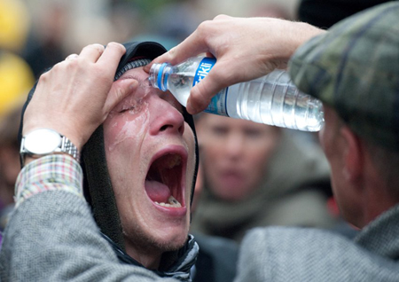
Оказание пострадавшим первой доврачебной помощи:
при попадании ОВ на кожу промыть ее теплой водой или спиртосодержащей жидкостью;
при попадании ОВ в глаза — промыть теплой водой. При сильных болях закапать в глаза смесь 3-4% раствора новокаина и 1% раствора атропина в соотношении 1:1.
Встреча прибывающих подразделений привлекаемых сил, уточнение стоящих перед ними задач.
При эвакуации пострадавших должна быть исключена возможность остановки дыхания, для чего их ни в коем случае нельзя класть на спину. искусственную вентиляцию легких при необходимости целесообразно проводить с помощью технических средств.

